Slide 1


ПРОЕКТ BG051PO001-4.2.05
„ДА НАПРАВИМ УЧИЛИЩЕТО ПРИВЛЕКАТЕЛНО ЗА МЛАДИТЕ ХОРА”
„УЧИЛИЩЕ ЗА СЕБЕУТВЪРЖДАВАНЕ И ПОДГОТОВКА КЪМ ЕВРОПЕЙСКИ ХОРИЗОНТИ”
УСПЕХ
ПМГ „Иван Вазов“, Димитровград
Координатор за региона: Регионален инспекторат по образованието – гр. Хасково
Инвестира във вашето бъдеще!

Slide 2


Slide 3
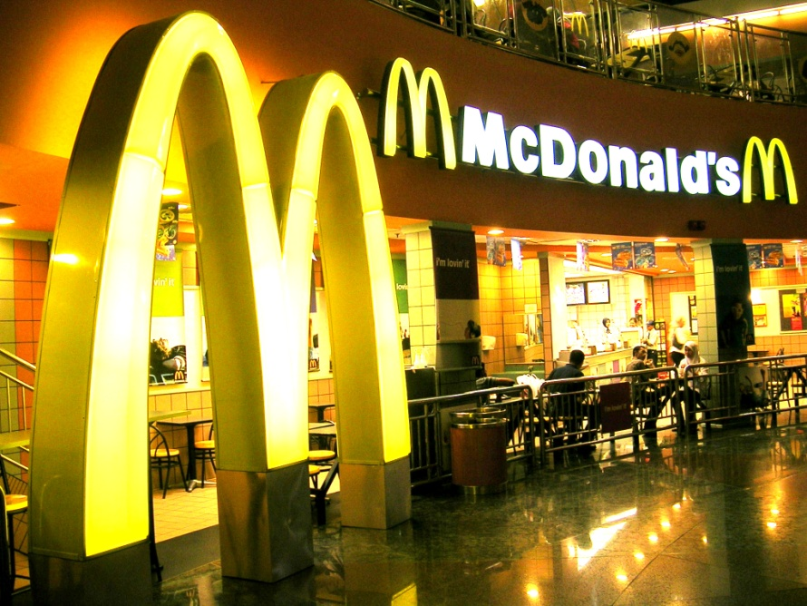
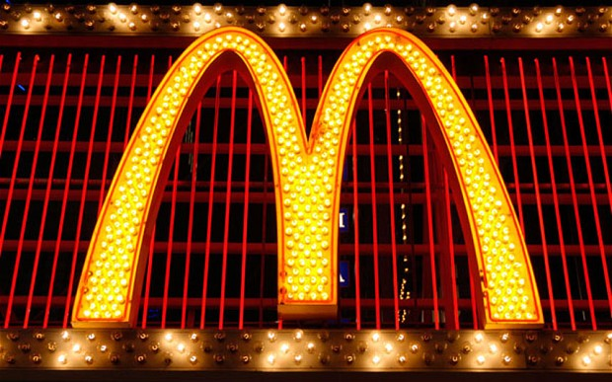
История ( 1940 – 1980 )
Първият McDonald’s е създаден през 1940 година в Калифорния от братята Ричард и Малрис. Само за 20 години McDonald’s започнал да привлича клиенти от цял .През 1980 други ресторанти за бързо хранене като Burger King и Wendy’s затруднили разрастването на McDonald’s. Когато нещата изглеждали зле , компанията представила няколко от най продаваните в днешно време продукти в менюто си.Това отново ги поставило на челна позиция между ресторантите за бързо хранене.

Slide 4
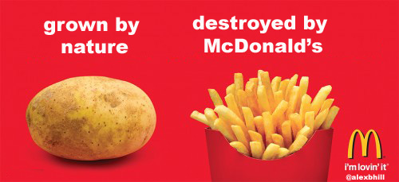
История ( 2000 )
През 2000 година главният проблем на McDonald’s били протестите против нездравословните им храни.
Освен многобройните протести и недоволства,те били съдени за това,че не използвали същите продукти които били написани на реклами,менюта им. През 2002 след като един от управителите на фирмата се оттеглил,тя изгубила 300 милиона долара което се равнявало на ¼ от приходите им.

Slide 5
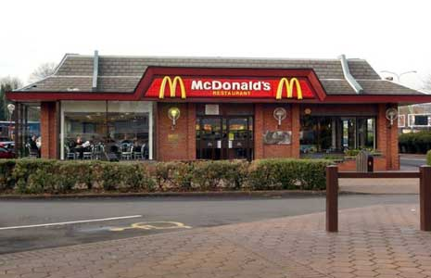
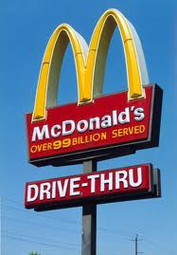
Видове ресторанти
Въпреки че всички те са под общото име McDonald’s те се различават по някои неща.Ресторантите са разделени на 3 вида:
Самообслужващ се -
McDrive -
McCafe -

Slide 6
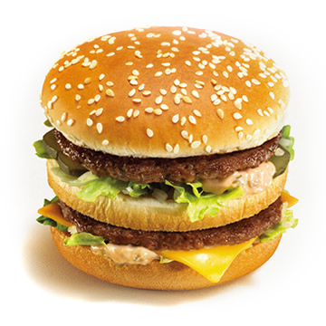
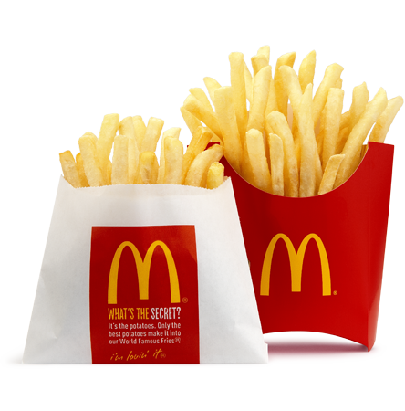
продукти
Най разпространените и най купуваните им продукти за различните,около 10,вида хамбургери придружавани с пържени.Но освен хамбургери,в менюто им има различни продукти от пилешко месо и.Заедно с всички тези продукти за бързо хранене,McDonald’s предлагат също така различни сладки като донъти,мъфини и други видове кексчета или дори пайове.В момента ресторанта предлага около 50 различни продукта.

Slide 7
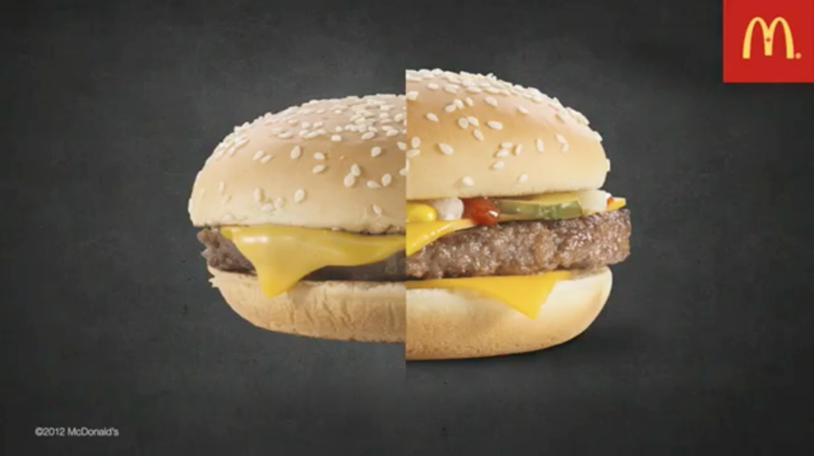
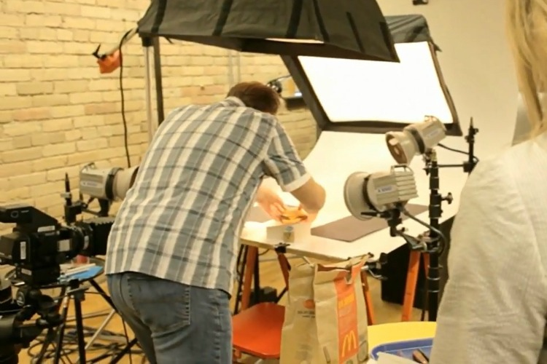
Виждаме едно,получаваме друго
Със сигурност няма човек който след като е ял на McDonald’s не е бил разочарован от вида на хамбургера му в менюто или рекламата и след това същият този хамбургер в подноса.Но всъщност истината е че храната бива “гримирана”. Разбира се отнема наистина дълго време,затова хамбургерите които ние получаваме не изглеждат така както след като са били “гримирани”.

Slide 8
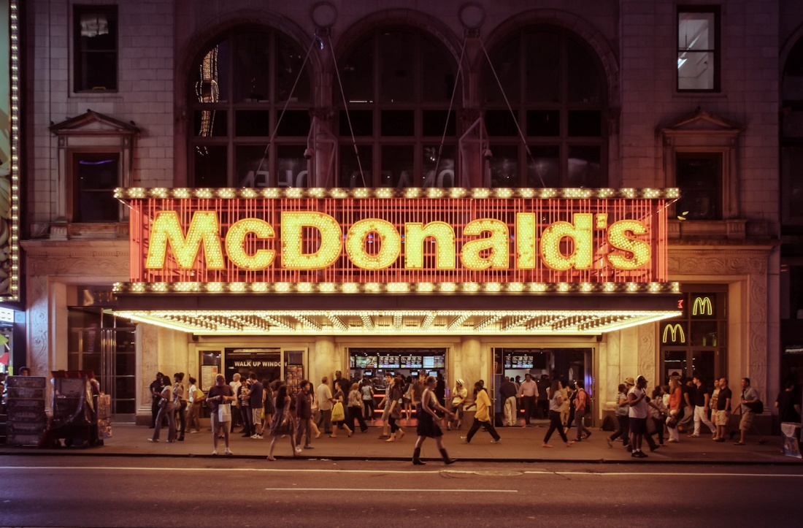
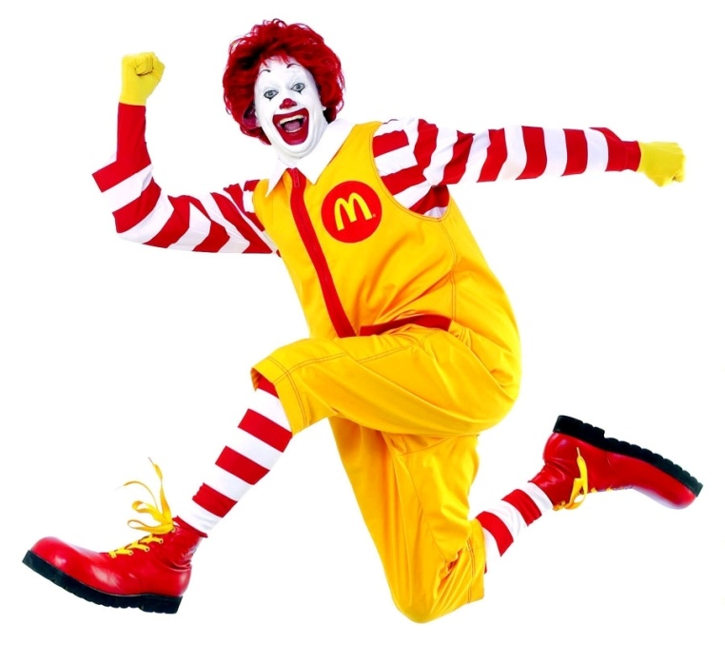
Допълнителна информация
McDonald’s има ресторанти в 119 държави по света.
68 милиона клиенти биват обслужвани по света всеки ден
Броят на ресторантите надвишава 34 000,а броят на работниците е около 1 милион и 700 хиляди души.
Компанията е била собственик на Donatos Pizzas и още няколко ресторанти,но ги разпродава за да се съсредоточи изцяло върху McDonald’s

